Slide 1
Формирование листа компетенций для позиций «Post-doctoral Fellowships» и «Tenure-track Positions» в рамках программы международного рекрутмента НИУ ВШЭ
Булатова Мария
Лазутина Ирина
Логинова Анастасия
Орел Екатерина
Подколзина Елена
Подольский Дмитрий
Тюрина Наталья
Хавенсон Татьяна
Высшая школа экономики, Москва, 2014
www.hse.ru

Slide 2
Актуальность
НИУ ВШЭ на пути в ТОП-100:
Международный рекрутмент
Привлечение в штат университета научно-исследовательских и преподавательских кадров с мировым именем
Улучшение позиций на международном образовательном и исследовательском рынке
фото
фото
Высшая школа экономики, Москва, 2014

Slide 3
Проблема
«Размытые» критерии в вакансиях
Много нерелевантных кандидатов
Отсутствие «сетки» оценки полученных резюме
Оценка резюме затруднена
фото
фото
Высшая школа экономики, Москва, 2014

Slide 4
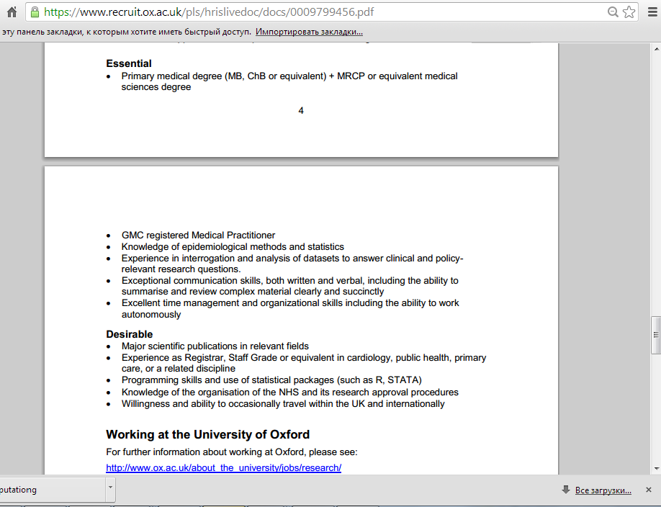
Oxford
фото
фото
Высшая школа экономики, Москва, 2014

Slide 5
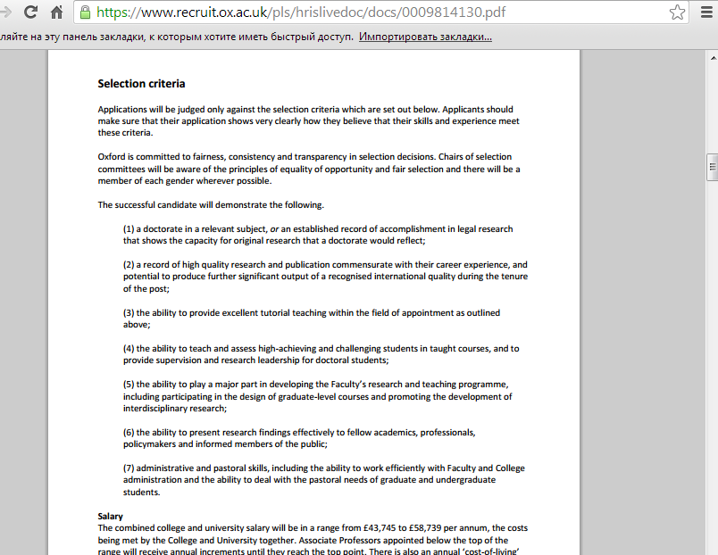
Oxford
фото
фото
Высшая школа экономики, Москва, 2014

Slide 6
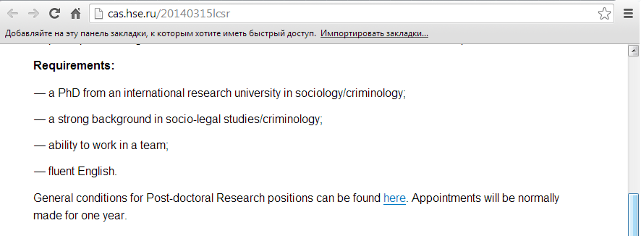
HSE
фото
фото
Высшая школа экономики, Москва, 2014

Slide 7
Решение!
Описание компетенций
Мировые стандарты оценки персонала
Описание компетенций и индикаторов
Цикл методических семинаров
- Применение списка компетенций к
формированию вакансий и оценке
полученных резюме
Высшая школа экономики, Москва, 2014

Slide 8
Целевая аудитория
Сотрудники университета, занятые в программе международного рекрутмента: участники проектных отборочных комитетов, руководители подразделений
фото
фото
Высшая школа экономики, Москва, 2014

Slide 9
101000, Россия, Москва, Мясницкая ул., д. 20
Тел.: (495) 621-7983, факс: (495) 628-7931
www.hse.ru

